Slide 2
4-2. 기획,그래픽 개발 상황 – 최영민
메인 시스템 기획
스토리라인 기획
캐릭터/스킬 기획
챕터/스테이지 기획
UX/UI 기획후 피드백을 받아 개선중
------------------------------------------------------
캐릭터 모델링완료
타일 모델링완료
조경오브젝트 80%이상 제작
UI 제작중

Slide 3
4-2. 기획,그래픽 개발 미흡점 – 최영민
개별 시스템 문서 작성 미흡
UX/UI 기획 미흡
사운드,이펙트,애니메이션에 대한 기획 미흡
-----------------------------------------------------
애니메이션의 부재
그래픽 툴 사용 미흡으로 인한 낮은 퀄리티의 UI 제작
이펙트 제작 미흡

Slide 4
4-2. 차후 기획,그래픽 개발 예정– 최영민
시스템별 개별 기획서 작성
UX 개선을 위한 UI 기획서 작성
사운드,이펙트,애니메이션 작업을 위한 기획서 작성
레벨디자인 , 밸런싱 작업
-----------------------------------------------------
단순한 캐릭터의 특징을 살린 애니메이션 추가
UI 디자인 변경
조경물 제작

Slide 5
4-3. 서버 개발 상황 – 이진수
DB 설계 및 구현
웹서버를 통한 클라이언트와 통신

Slide 6
4-3. 서버 개발 미흡점 – 이진수
보안 관련 지식 미숙
유저 분석 관련 DB 설계 미흡
구글 로그인 연동을 미구현
리눅스를 통한 콘솔 GIT 사용이 미숙하여 윈도우를 사용

Slide 7
4-3. 차후 서버 개발 예정 – 이진수
대전 시스템에 따른 DB 수정
유저 분석 DB 제작
서버 보안 예정
서버 데이터 IBM 클라우드에 적용

Slide 8
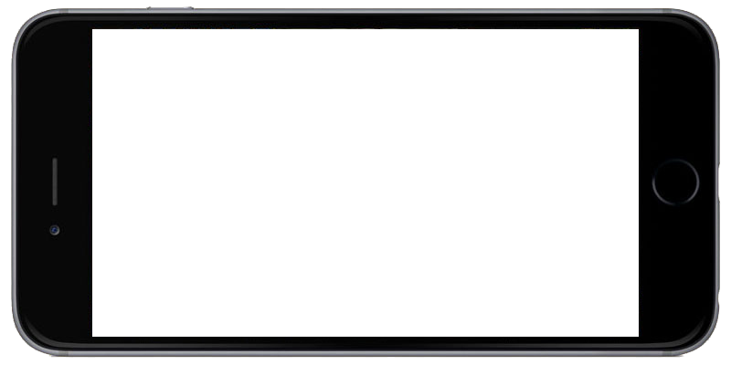
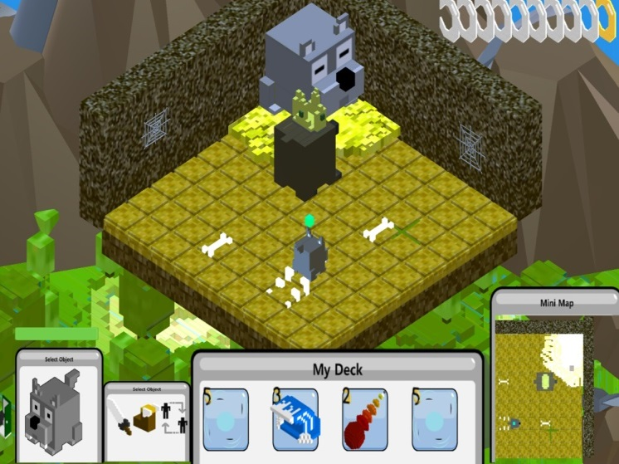

3. 게임조작
화면 탭하기
선택, 지정
화면 드래그 - 카메라 이동

